Slide 1


12차시
커다란 토마토
재미한국학교협의회 (NAKS)
The National Association for Korean Schools

Slide 2

한주간 우리 친구들 잘 지냈나요?
이름 불러 볼께요!
김 하 임
박 하 온
노 영 수
이 하 람
재미한국학교협의회 (NAKS)
The National Association for Korean Schools

Slide 3
<12차시> 목표 및 배울 내용
한글이 야호를 보고 < 토마토, 요트, 치타, 튜브, 타조 > 단어를 배워요.
자음을 복습해요. 티읕을 써보고, 티읕으로 만들어진 단어 <타이어, 타조, 토끼>를 배워요.
<느티나무 가을 축제> 동화를 읽고, 내용을 이해해요.
<세상에서 제일 큰 새 타조> 동화를 보고 내용을 이해해요.
<타타타 치타 탱고>-‘ㅌ’ 으로 시작하는 동요 노래를 배워요.
재미한국학교협의회 (NAKS)
The National Association for Korean Schools

Slide 4
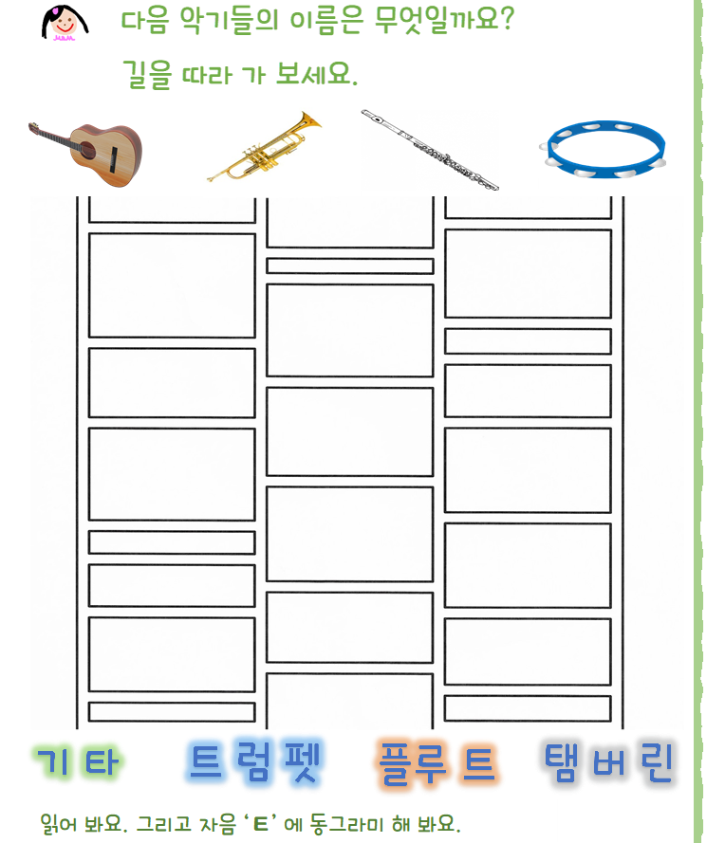

시작전에
우리 선긋기
놀이 하면서
손 운동 해볼까요?
재미한국학교협의회 (NAKS)
The National Association for Korean Schools

Slide 5

보고 듣고 이야기해요 -한글이 야호-토마토
https://www.youtube.com/watch?v=ubd5sH1tfdg&list=PLKDPDirFfxZRdKSXZyiheyA29H2ThE9Y1&index=15
재미한국학교협의회 (NAKS)
The National Association for Korean Schools

Slide 6

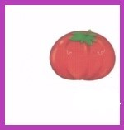
<단어찾기> 이야기속 단어를 찾아봐요.
재미한국학교협의회 (NAKS)
The National Association for Korean Schools

Slide 7


<단어찾기> 이야기속 단어를 찾아봐요.
재미한국학교협의회 (NAKS)
The National Association for Korean Schools

Slide 8


<단어찾기> 이야기속 단어를 찾아봐요.
재미한국학교협의회 (NAKS)
The National Association for Korean Schools

Slide 9


<단어찾기> 이야기속 단어를 찾아봐요.
재미한국학교협의회 (NAKS)
The National Association for Korean Schools

Slide 10

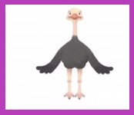
<단어찾기> 이야기속 단어를 찾아봐요.
재미한국학교협의회 (NAKS)
The National Association for Korean Schools

Slide 11
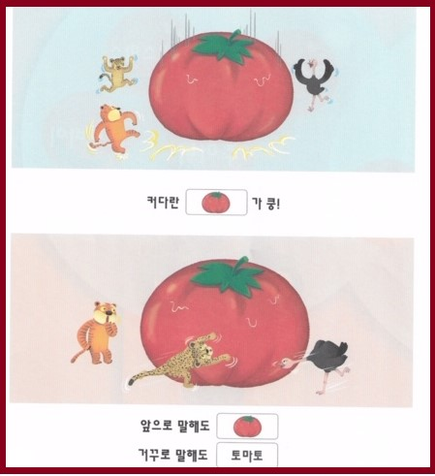
<읽어봐요>
이야기속 단어를 말해봐요.
토마토
토마토
재미한국학교협의회 (NAKS)
The National Association for Korean Schools

Slide 12
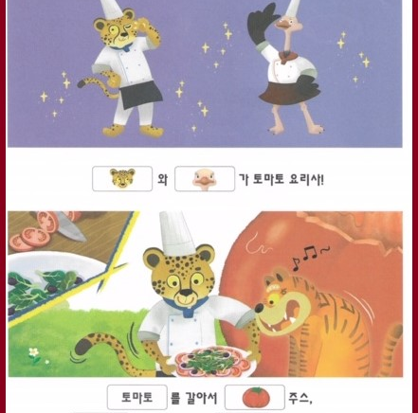
<읽어봐요>
이야기속 단어를 말해봐요.
타조
토마토
재미한국학교협의회 (NAKS)
The National Association for Korean Schools

Slide 13
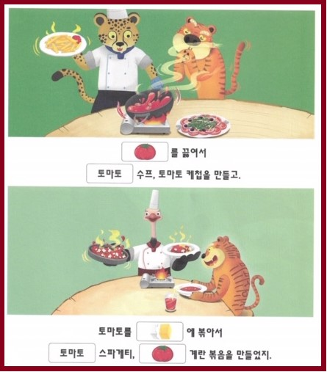
<읽어봐요>
이야기속 단어를 말해봐요.
토마토
버터
토마토
재미한국학교협의회 (NAKS)
The National Association for Korean Schools

Slide 14
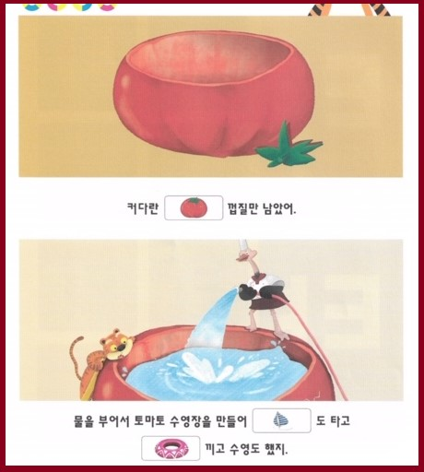
<읽어봐요>
이야기속 단어를 말해봐요.
토마토
요트
튜브
재미한국학교협의회 (NAKS)
The National Association for Korean Schools

Slide 15

소리내서 읽어보세요.
토마토
요트
치타
튜브
타조
재미한국학교협의회 (NAKS)
The National Association for Korean Schools

Slide 16

오늘 배운 단어에서 어떤 자음을 찾을 수 있나요?
네.
모두 ㅌ자음이 나와요.
다함께 ‘티읕’ 하고 말하면서 순서에 따라 써 볼까요?
ㅌ 으로 만들 수 있는 단어들을
함께 따라 읽어봐요.
재미한국학교협의회 (NAKS)
The National Association for Korean Schools

Slide 17

하나, 둘 순서에 따라
ㅌ을 알록달록
색연필로 따라 써봐요!
재미한국학교협의회 (NAKS)
The National Association for Korean Schools

Slide 18

ㅌ과 ㅏ가
만나서
타 이 어
함께 따라 써봐요!
재미한국학교협의회 (NAKS)
The National Association for Korean Schools

Slide 19
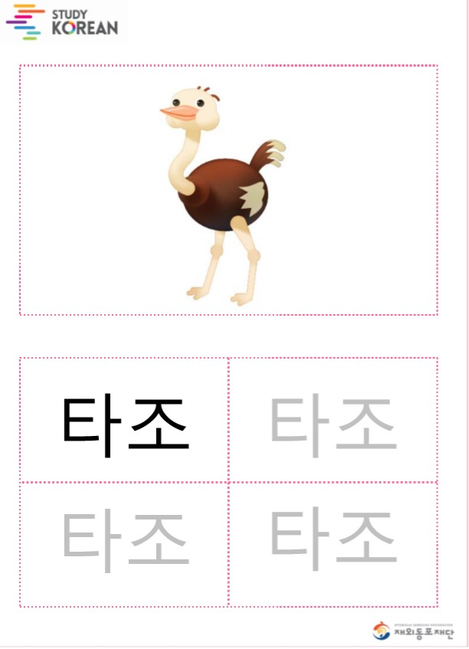
ㅌ과 ㅏ가
만나서
타 조
함께 따라 써봐요!
재미한국학교협의회 (NAKS)
The National Association for Korean Schools

Slide 20
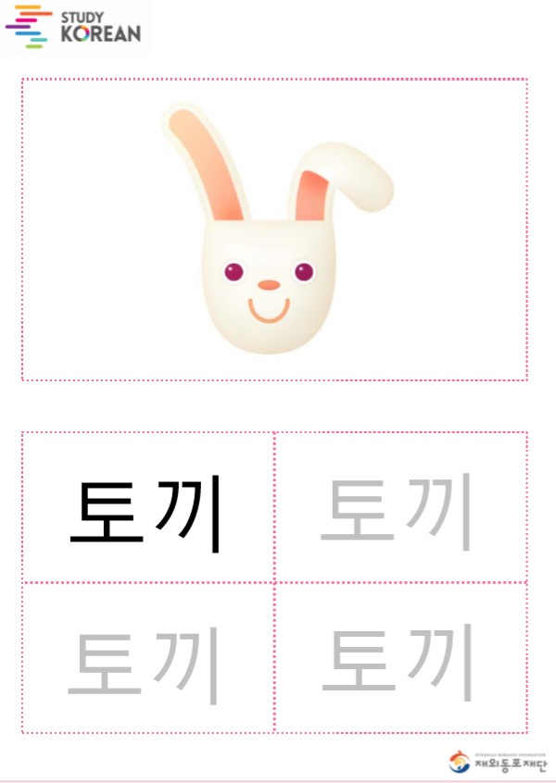
ㅌ과 ㅗ가
만나서
토 끼
함께 따라 써봐요!
재미한국학교협의회 (NAKS)
The National Association for Korean Schools

Slide 21
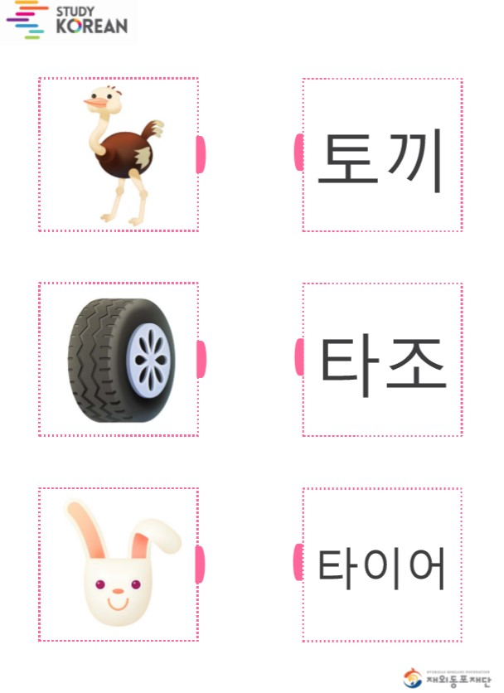
그림에 맞는
단어에
선을 그어요.
재미한국학교협의회 (NAKS)
The National Association for Korean Schools

Slide 22
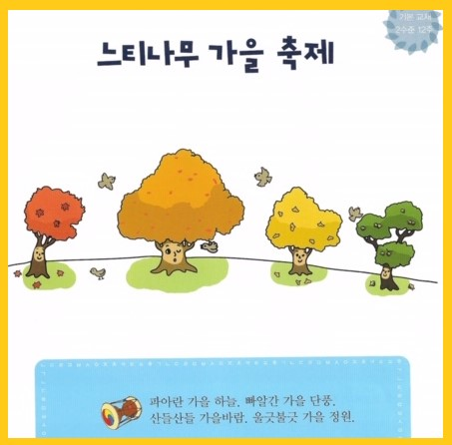
동화속으로
느티나무 가을 축제
선생님이 들려주는
이야기를 잘 듣고
이야기해요.
재미한국학교협의회 (NAKS)
The National Association for Korean Schools

Slide 23
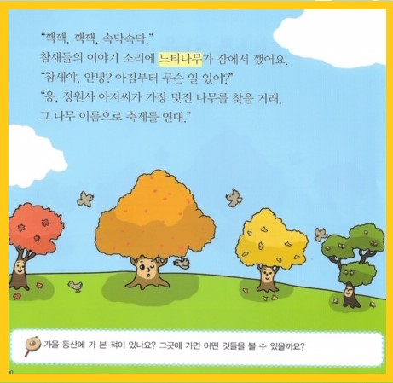
1
ㄴ 와 ㅡ가 만나서
느 티 나 무
재미한국학교협의회 (NAKS)
The National Association for Korean Schools

Slide 24
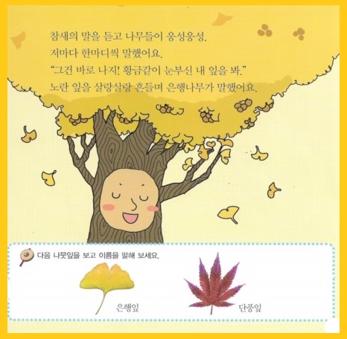
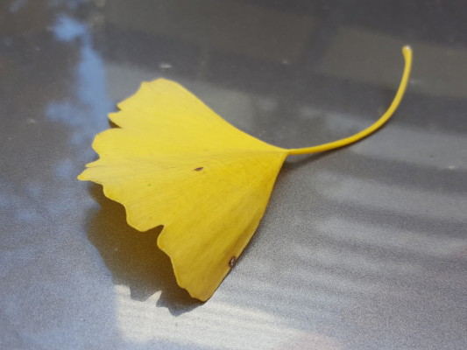
2
은행잎은 무슨 색인가요?
노란색 이예요.
재미한국학교협의회 (NAKS)
The National Association for Korean Schools

Slide 25
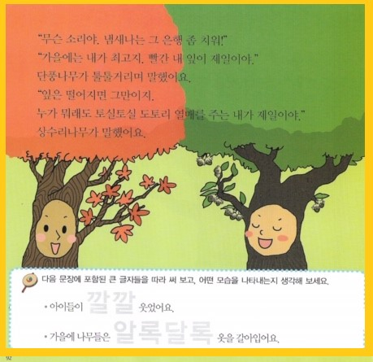

3
단풍잎은 무슨 색인가요?
주황색 이예요.
깔깔
알록달록
재미한국학교협의회 (NAKS)
The National Association for Korean Schools

Slide 26
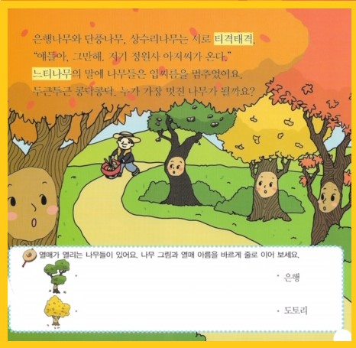
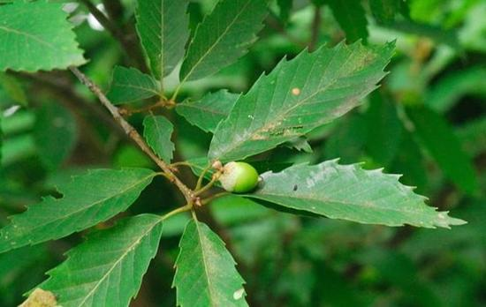
4
상수리 나무는
무슨 색인가요?
초록색 이예요.
재미한국학교협의회 (NAKS)
The National Association for Korean Schools

Slide 27
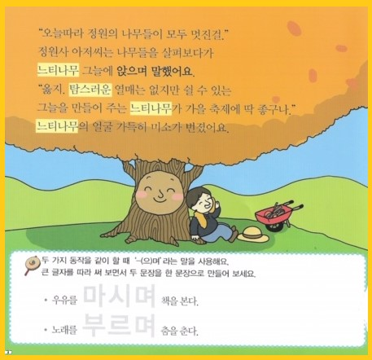
5
마시며
부르며
재미한국학교협의회 (NAKS)
The National Association for Korean Schools

Slide 28
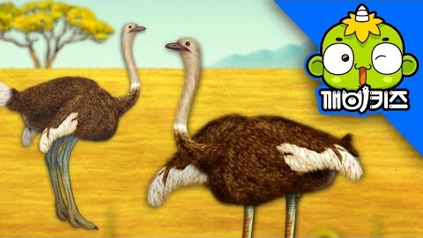
동화 보고 이야기해요 < 세상에서 제일 큰 새 타조>
https://www.youtube.com/watch?v=cy7ZpPW_66E
재미한국학교협의회 (NAKS)
The National Association for Korean Schools

Slide 29
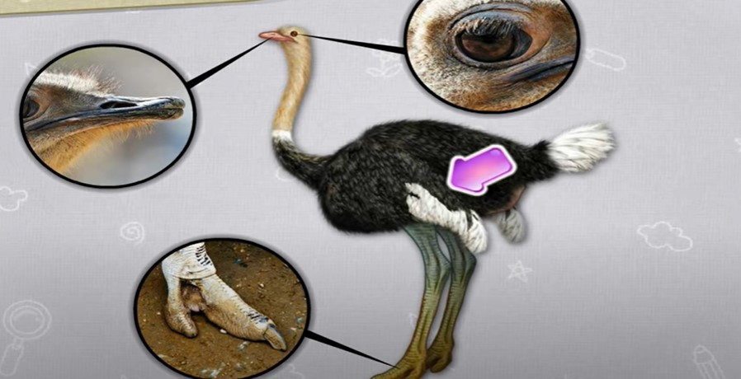
동화 보고 이야기해요 < 세상에서 제일 큰 새 타조>
타조는 날 수 있나요?
아니요.
타조는 날개가 있지만
날지 못해요.
그렇지만 균형을 잡는 데
중요해요.
재미한국학교협의회 (NAKS)
The National Association for Korean Schools

Slide 30
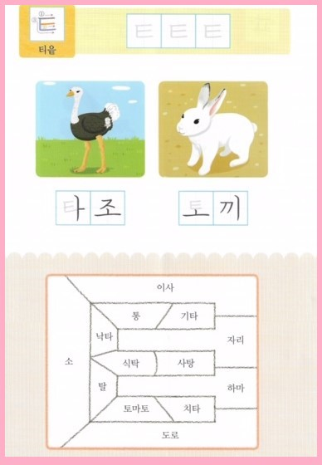
ㅌ 으로 만든 글자
타조 토끼
낙타 통 기타
발 토마토 치타
식탁 사탕
ㅌ
ㅌ
재미한국학교협의회 (NAKS)
The National Association for Korean Schools

Slide 31


신나게 노래해요 –타타타 치타 탱고
https://www.youtube.com/watch?v=qJfiEQrg35A&list=PLhzBuObIigYN_755Jg4hxFEiLdRLrKE62&index=12
재미한국학교협의회 (NAKS)
The National Association for Korean Schools

Slide 32
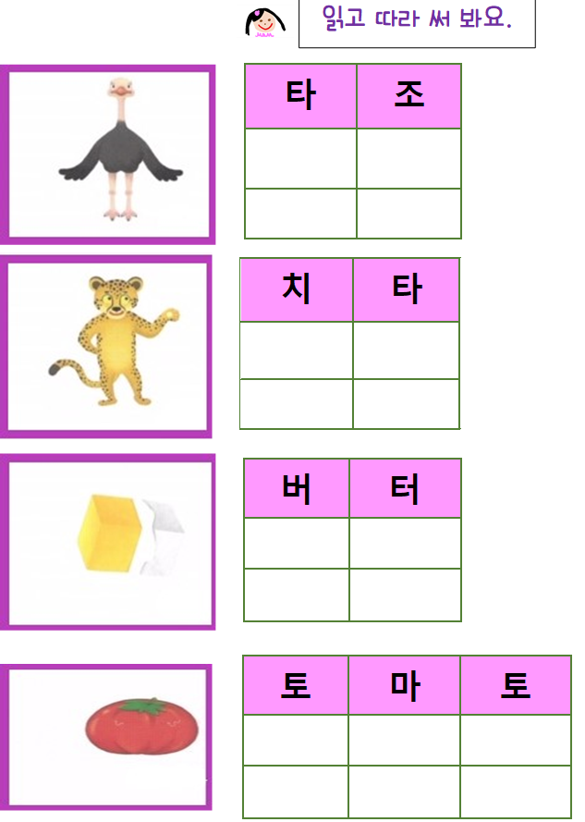
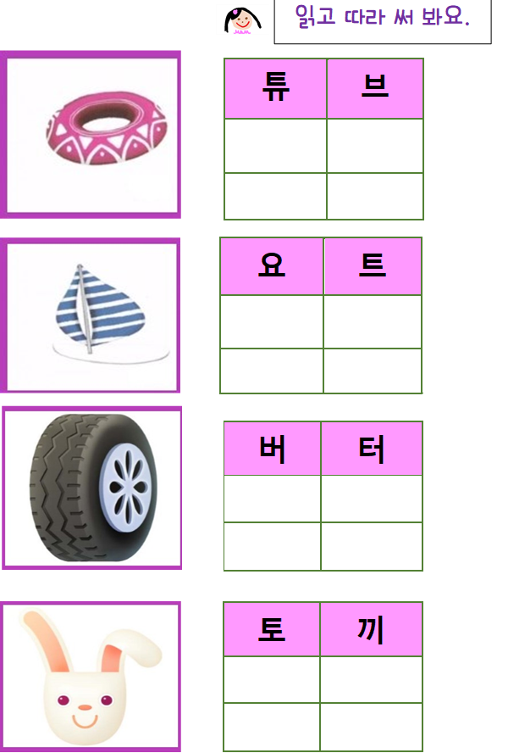
숙 제
1. 단어를
읽으면서
빈칸을
채워보세요
재미한국학교협의회 (NAKS)
The National Association for Korean Schools

Slide 33
숙 제
2. Quizlet
https://quizlet.com/_8i4dd6?x=1qqt&i=2tig8t린트 자ㅊㄹㅎ료를 미리 부모님들께보내주세요.온라인 수업에 아이들이
참고>
이 자료는 재외동포재단에서 지원하는 한글 자료들을 중심으로 만들었습니다.
선생님들께서는 슬라이드 뒤에 첨부한 숙제와 자료를 미리 부모님께 보내셔서 아이들의 온라인 수업에 준비될 수 있도록 해주세요.
동영상은 상황에 따라 시간을 조절해서 끊어주셔도 됩니다.<한글이 야호>는 스터디 코리안에서도 보실 수 있습니다.
재미한국학교협의회 (NAKS)
The National Association for Korean Schools

Slide 34
References
1. 스터디코리안 한국어 강좌- 스터디 코리안 한글교실(유아)
http://study.korean.net/servlet/action.cls.CntsLsnAction?p_process=listPage#none
2. 국어활동 1-1
3. 누리와 나라의 한국어 배우기. 기본교재 2수준. 교육부
4. 한글이 야호2- 4권. EBS 미디어.
5. 한글이 야호 https://www.youtube.com/watch?v=ubd5sH1tfdg&list=PLKDPDirFfxZRdKSXZyiheyA29H2ThE9Y1&index=15
6. 핑크퐁 동요
https://www.youtube.com/watch?v=qJfiEQrg35A&list=PLhzBuObIigYN_755Jg4hxFEiLdRLrKE62&index=12
재미한국학교협의회 (NAKS)
The National Association for Korean Schools

Slide 39
